Slide 1
Изменение требований к публикациям соискателей ученой степени
кандидата наук для защит в диссертационных советах
Университета ИТМО
Наши контакты:
Почта: dissovet@itmo.ru
Телефон: +7 (812) 480-10-24
Офис: Кронверкский пр., д.49, каб. 2320
Сайт: https://dissovet.itmo.ru

Slide 2
Требования к публикациям соискателей ученой степени для защит в диссертационных советах ИТМО
Текущие требования диссертационных советов на базе ИТМО:
Для соискателей, представивших диссертацию в диссертационный совет до 1 января 2026г., за исключением досрочно выходящих на защиту в 2025 году аспирантов, поступивших в аспирантуру после 01 января 2024г.
Публикации, в которых излагаются основные научные результаты диссертации в рецензируемых изданиях:
по техническим, физико-математическим, химическим, биологическим наукам – не менее 3 в научных изданиях из перечня ВАК, либо Web of Science или Scopus, из которых не менее 1 в Web of Science, Scopus.
по экономическим наукам – не менее 4 в научных изданиях из перечня ВАК, либо Web of Science или Scopus, из которых не менее 1 в Web of Science, Scopus.

Slide 3
Требования к публикациям соискателей ученой степени для защит в диссертационных советах ИТМО
Новые требования диссертационных советов на базе ИТМО:
Для аспирантов, поступивших в аспирантуру после 1 января 2024г.
Для соискателей, представивших диссертацию в диссертационный совет после 1 января 2026г.
Публикации, в которых излагаются основные научные результаты диссертации в рецензируемых изданиях:
по техническим, физико-математическим, химическим, биологическим наукам – не менее 3 в научных изданиях из перечня ВАК, либо RSCI, либо Web of Science или Scopus, из которых не менее 2 из К-1 или К-2 из Перечня ВАК, а также не менее 1 в журналах Web of Science, Scopus.
по экономическим наукам – не менее 4 в научных изданиях из перечня ВАК, либо RSCI, либо Web of Science или Scopus, из которых не менее 2 из К-1 или К-2.

Slide 4
Требования к публикациям соискателей ученой степени для защит в диссертационных советах ИТМО
Дата поступления | Год защиты | Требования к публикациям, в которых излагаются основные научные результаты диссертации в рецензируемых изданиях
< 01.01.2024 | 2025 | по техническим, физико-математическим, химическим, биологическим наукам – не менее 3 в научных изданиях из перечня ВАК, либо Web of Science или Scopus, из которых не менее 1 в Web of Science, Scopus по экономическим наукам – не менее 4 в научных изданиях из перечня ВАК, либо Web of Science или Scopus, из которых не менее 1 в Web of Science, Scopus
> 01.01.2024 | 2025 | по техническим, физико-математическим, химическим, биологическим наукам – не менее 3 в научных изданиях из перечня ВАК, либо RSCI, либо Web of Science или Scopus, из которых не менее 2 из К-1 или К-2 из Перечня ВАК, а также не менее 1 в журналах Web of Science, Scopus по экономическим наукам – не менее 4 в научных изданиях из перечня ВАК, либо RSCI, либо Web of Science или Scopus, из которых не менее 2 из К-1 или К-2.
< 01.01.2024 | С 2026

Slide 5
Важно знать
Требования диссертационных советов на базе других организаций с правом самостоятельного присуждения ученых степеней находятся на сайтах таких организаций в разделах, посвященных защитам диссертаций и деятельности диссертационных советов
Требования диссертационных советов на базе ВАК РФ находятся на сайте https://vak.minobrnauki.gov.ru и в Положении о присуждении ученых степеней, утвержденном Постановление Правительств РФ от 24.09.2013 № 842 (в текущей редакции)

Slide 6
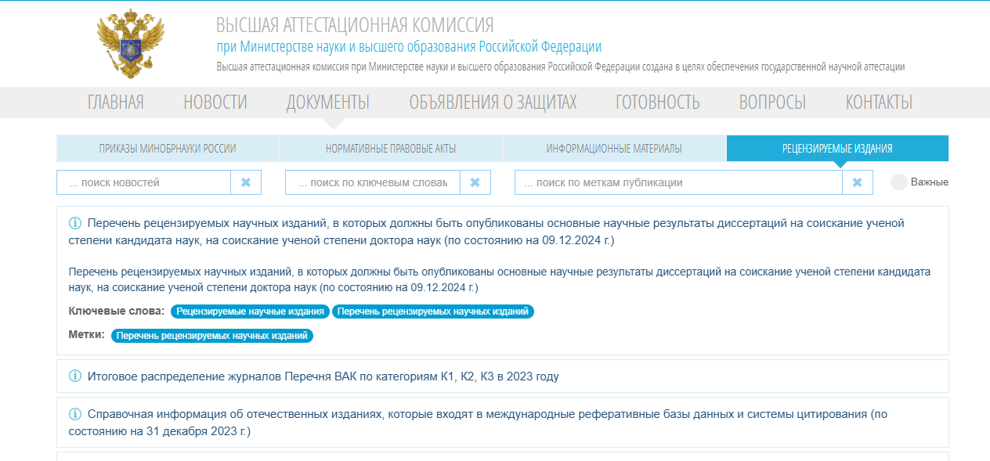
Важно знать
На сайте ВАК РФ https://vak.minobrnauki.gov.ru в разделе «Документы – Рецензируемые издания» находятся и периодически обновляются следующие материалы:
Перечень рецензируемых научных изданий, в которых должны быть опубликованы основные научные результаты диссертаций
Распределение журналов Перечня ВАК по категориям К1, К2, К3
Приравнивание научных журналов, входящих в наукометрические базы данных, к журналам Перечня ВАК с распределением по категориям

Slide 7
Приравнивание научных журналов, входящих в наукометрические базы данных, к журналам Перечня ВАК с распределением по категориям
Для информации
ИНДЕКСАЦИЯ ЖУРНАЛА | ПРИСВОЕНИЕ КАТЕГОРИИ К1 | ПРИСВОЕНИЕ КАТЕГОРИИ К2 | ПРИСВОЕНИЕ КАТЕГОРИИ К3
Web of Science, включая RSCI | Российские и зарубежные журналы, индексируемые в Q1, Q2, Q3 и AHCI, RSCI | Российские журналы, индексируемые в Q4 и ESCI | Зарубежные журналы, индексируемые в Q4
Scopus | Российские и зарубежные журналы, индексируемые в Q1, Q2 и Q3 | Российские журналы, индексируемые в Q4 | Зарубежные журналы, индексируемые в Q4
PubMed, MathSciNet, zbMATH, Springer, Chemical Abstract, GeoRef | Журналы, индексируемые в указанных базах данных | — | —

